Slide 1
Grands Sites Midi-Pyrénées
Le numérique au service d’une stratégie de médiation culturelle mercredi 7 octobre 2015
Evelyne Lehalle, Nouveau Tourisme Culturel

Slide 2
PARTIE 1
AVANT LA VISITE
PRÉPARER ET PRODUIRE…
1- Les visiteurs interconnectés: qui sont-ils? D’où viennent-ils? Combien seront-ils?
2- Comparer, se comparer : France, étranger.
3- La « personnalisation de l’offre »
4- Décider d’une stratégie pour la médiation culturelle

Slide 3
1- LES VISITEURS INTERCONNECTÉS:
qui sont-ils? D’où viennent-ils? Combien seront-ils?

Slide 4
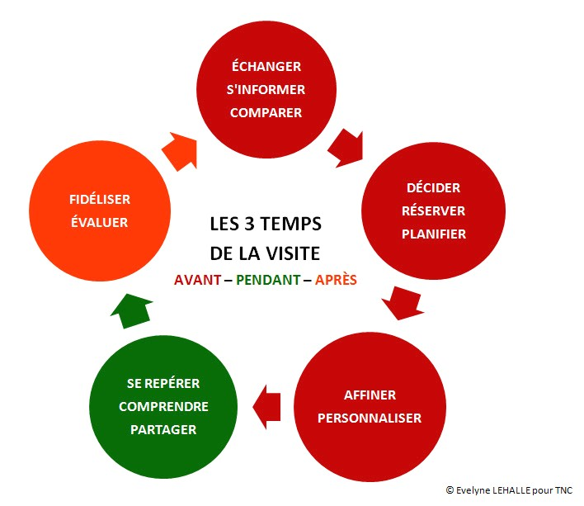

Slide 5
AVANT LE SÉJOUR…
71% des Français partis ont consulté Internet pour préparer leurs séjours en 2014, +9 par rapport à 2013.(Baromètre 2015 du cabinet Raffour Interactif pour Opodo)
Le mobile envahit nos usages : les professionnels l’ont bien compris, ils sont de plus en plus nombreux à penser mobile-first dans leur stratégie digitale.
La « désintermédiation » : des voyageurs experts, très exigeants, qui construisent leur voyage tous seuls!

Slide 6
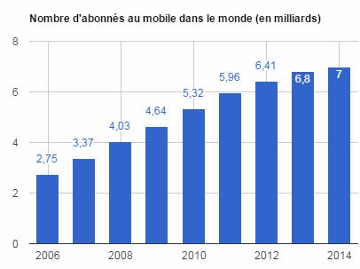
LE NUMÉRIQUE, UN SEUL CHIFFRE!

Slide 7
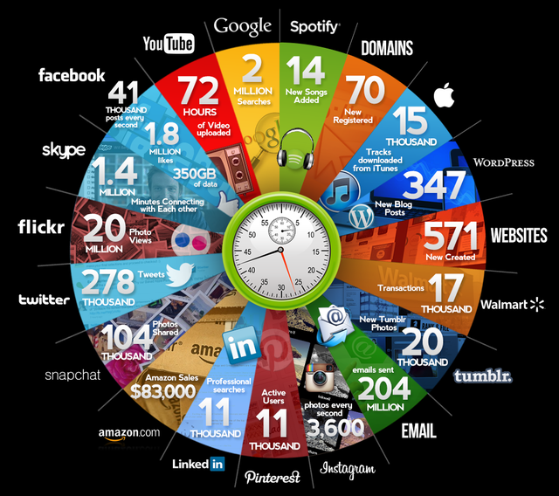
EN SOIXANTE SECONDES…
20 millions de photos vues sur Flikr,
571 nouveaux sites Internet
72 heures de vidéos sur You Tube,
27 8000 tweets,
41000 posts sur Facebook par seconde…

Slide 8
Le public présent sur les sites ou les événements culturels
C’est un public de proximité, en majorité français.
Les publics de la culture : trois groupes!
LE PUBLIC ACCUEILLI
LE PUBLIC POTENTIEL
LE PUBLIC EN LIGNE
Il faut le chercher, le trouver, lui faire des propositions!
Celui du web et de ses usages
2 milliards de personnes, bien réelles.

Slide 9
LE PUBLIC ACCUEILLI
Faire la différence (Comportements)…
Le public présent
sur les sites ou les événements culturels
1- Les habitants et le public de proximité mobilisent 90% des objectifs, mais aussi des personnels, procédures et financements de la médiation culturelle.
  C’est le public que l’on connait le mieux : profil des visiteurs; fans de culture ou réticents ; scolaires, publics « empêchés », associations, etc…
  Ce profil a peu évolué depuis 30 ans (Cf.Etudes).

Slide 10
2- Les touristes français
- Le taux de départ en voyage des Français est de 75%, avec plus de 200 millions de voyages dont 89 % en France métropolitaine.
Ce que l’on sait : les français visitent plus facilement le patrimoine lorsqu’ils sont loin de chez eux !
3- Les touristes étrangers : exemple de la fréquentation des européens

Slide 11
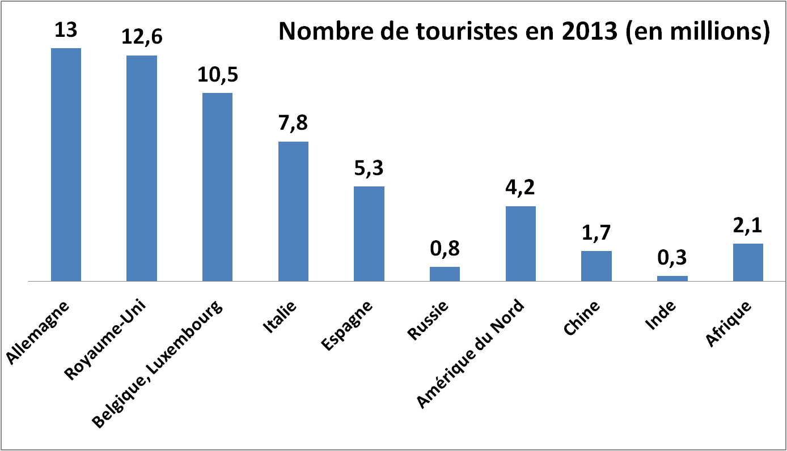
3-Les visiteurs européens
de loin les plus nombreux des visiteurs étrangers

Slide 12
LE PUBLIC POTENTIEL
Il faut le chercher et lui faire des propositions
Périmètre de votre recherche : de la région à l’international
Visiteurs français et étrangers hors de la région (excursionnistes) : à quelles conditions viendraient-ils?
Thématique de l’offre, qualité de l’accueil, etc…
Opérateurs : les acteurs du tourisme (Stratégies locales, actions de promotion des offres et activités…)

Slide 13
Les chiffres des visiteurs potentiels
80% des visiteurs étrangers sont attirés par l’image culturelle, au sens large, de la France (Etudes)
seuls 10% à 20% d’entre-eux visiteront effectivement un site culturel!
ce public est en croissance continue
13

Slide 14
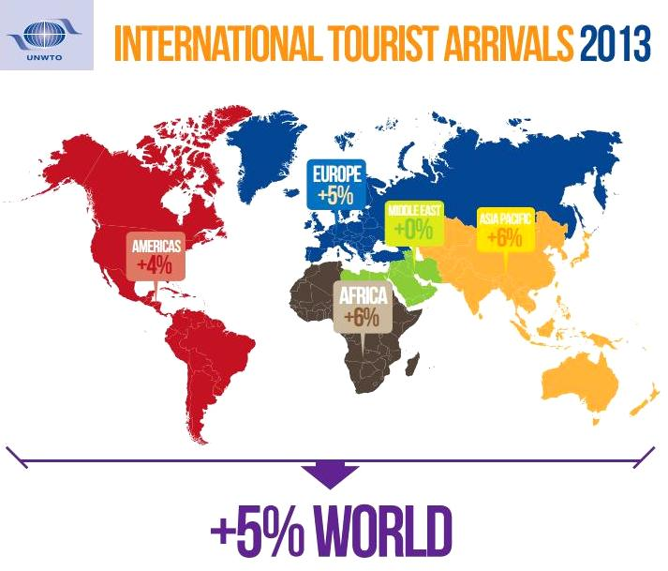
Croissance des visiteurs culturels

Slide 15
Le Public en ligne!
Il ne viendra pas mais…
Mais ces visiteurs sont 2 milliards sur le web, bien réels et connectés en permanence.
Ils souhaitent :
    Obtenir des informations, des contenus culturels pour choisir, « un jour », une destination
    Echanger, jouer, se distraire ou apprendre (MOOCS)
    Participer ou comparer (TripAdvisor) commenter et faire connaître (Réseaux sociaux) ce qu’ils aiment
Ces visiteurs en ligne représentent notre Soft Power culturel à l’étranger. Exemples : R.U, USA, Amsterdam…

Slide 16
2 - COMPARER, SE COMPARER :
médiation culturelle et nouveaux comportements des visiteurs interconnectés

Slide 17
2 - Comparer, se comparer : médiation culturelle et nouveaux comportements des visiteurs interconnectés
Le Numérique : personnalisation des offres culturelles fin du « voyage de masse »!
a)Plus personne ne veut être un touriste!
b) Fin de la visite passive : voyager et visiter « Autrement »
  demande de partage, de convivialité ou de Tourisme Créatif
  demande de participation, d’être associé aux propositions
c) Le modèle européen de la « Culture Créative » redéfinit le périmètre de la Culture

Slide 18
3 -Personnalisation de l’offre :
Personne ne veut être pris pour un Touriste, mais plutôt VIVRE COMME UN HABITANT

Slide 19

3 -Personnalisation de l’offre :
Personne ne veut être pris pour un Touriste, mais plutôt VIVRE COMME UN HABITANT

Slide 20
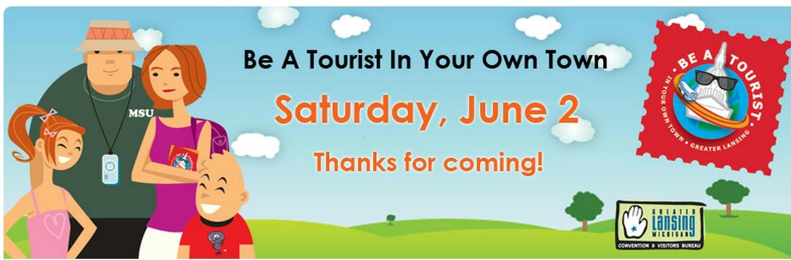
Touristes et habitants : mêmes propositions?
Les Greaters de Lansing (Michigan, USA)

Slide 21
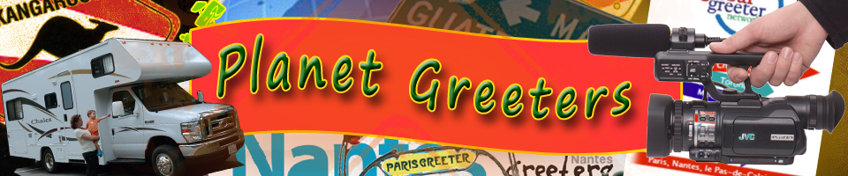
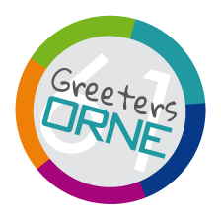
Visiter « autrement » avec les habitants, et en très petits groupes:
Les réseaux de Greeters participent à l’enrichissement culturel et économique des communautés locales
Les réseaux de Greeters favorisent l’enrichissement mutuel et les échanges culturels. »(Charte des Greeters, extraits.Voir d’autres expériences avec Vayable, Good Spot, Bienvenue chez Nous, etc.)

Slide 22



Nantes, la Baule, Lyon, Paris, Lille…
Trois activités à partager avec les touristes

Slide 23
Un peu d’histoire…
« Participer, être associé, la co-création des contenus pour le séjour et la visite! »
Le rôle de Maxwell Anderson et de Nina Simon
Musée des Droits de l’Homme de Winnipeg (2007) : « Nous ne ferons pas ce musée sans vous! »
Les deux premières expositions du Victoria and Albert Museum (2000) : Le mariage et Les tatouages.
Aujourd’hui : les Makers, les Museomix et les Labs

Slide 24
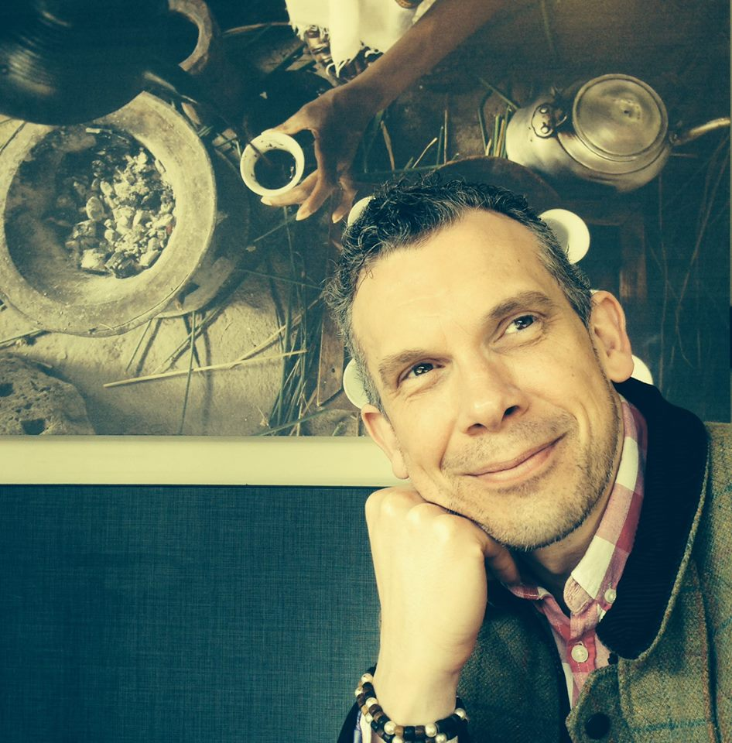

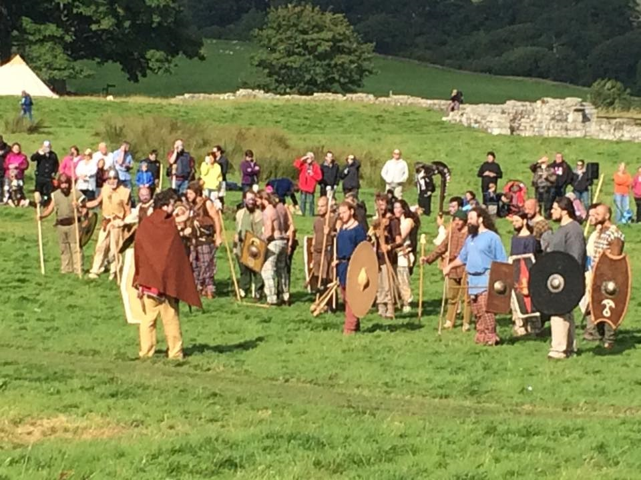
John Scott, World Heritage Site Co-ordinator.
“Prenez rendez-vous avec John Scott pour savoir ce qu’il fait et pour prendre des nouvelles du Mur!”

Slide 25

Italie, Royaume-Uni, Allemagne : stratégies qui mixent Hébergement/Patrimoine
Pour le patrimoine de l’espace rural, ces pays pensent « séjour » plus que « visite » pour leur médiation culturelle.
Alberghi Diffusi (Italie)
Thime (R.U,Goucester)
Delicious (Yorkshire)
Landisichter (Allemagne)
ATOUT France :Tourisme à la Campagne
et innovation- 2015.

Slide 26
LE TOURISME CRÉATIF
Échanger « localement » avec habitants : artistes, artisans, commerçants, étudiants…
Recherche d’expériences personnelles, de moments forts, d’émotion
Ateliers de cuisine locale, stages de photographie, cours de danse ou de dessin, ateliers d’art numérique…
Appel et valorisation des « compétences immatérielles et des actifs intellectuels » (OCDE)

Slide 27

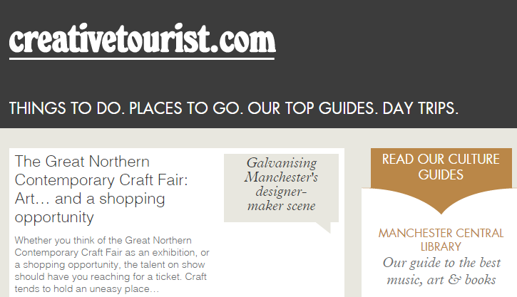
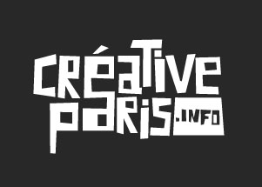

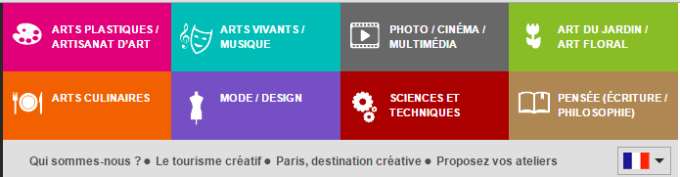
www.creativetourismnetwork.org/

Slide 28
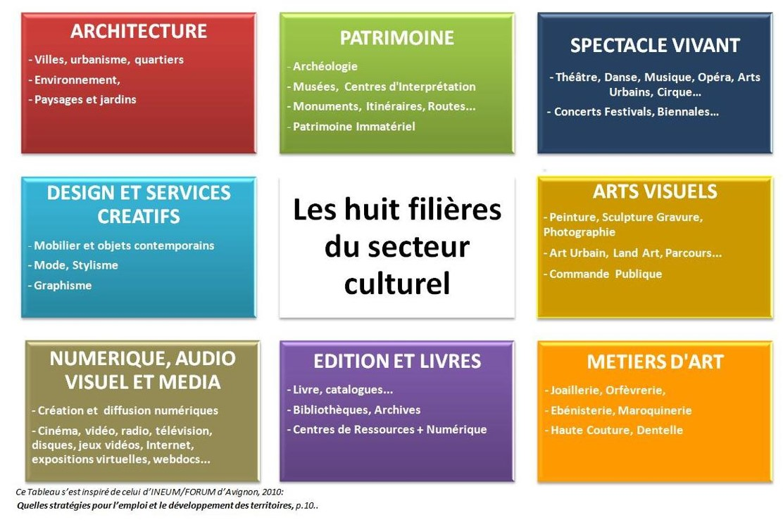
Europe : la Culture Créative élargit le périmètre en décloisonnant les « domaines » de la culture

Slide 29
4- DÉCIDER D’UNE STRATÉGIE
POUR LA MÉDIATION CULTURELLE

Slide 30
Pour choisir une stratégie de médiation culturelle
L’avant-visite est devenue le moment important (Concurrence…). Partir de vos atouts et « choisir » à qui vous voulez les proposer :
Choisir vos visiteurs : ceux de la proximité, mais aussi les visiteurs français ou étrangers. Et les visiteurs en ligne.
Vous rapprocher des stratégies déjà élaborées par les partenaires des territoires villes/CDT/CRT
Adapter les actions aux comportements des visiteurs, et à leur confort de visite ( Langues étrangères et aides à la visite)
Le public en ligne : une action à mettre en œuvre entre les différents acteurs ? (Numérisation/Diffusion; cf. BNSA d’Aquitaine)

Slide 31


          MERCI DE VOTRE ATTENTION!
Site et Blog du Nouveau Tourisme Culturel
www.nouveautourismeculturel.com

